Slide 1

CHÀO MỪNG CÁC CON
ĐẾN VỚI TIẾT HỌC

Slide 2

Toán
Bảng chia 2 (21)

Slide 3
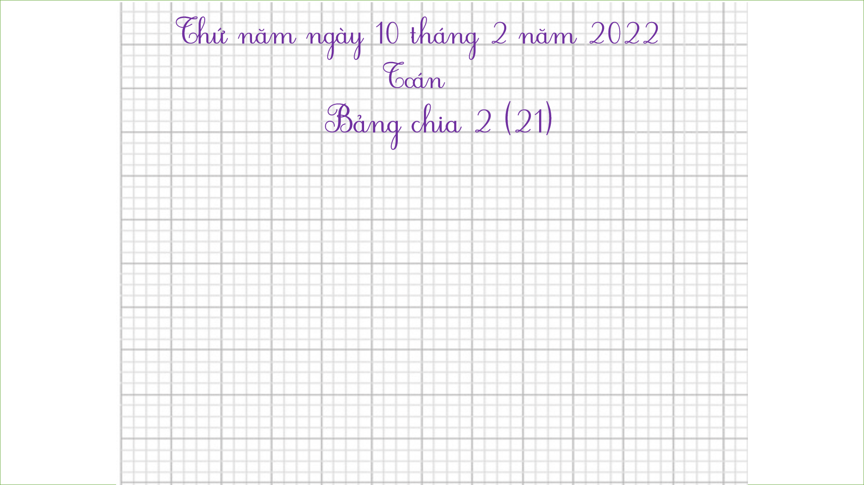

Thứ năm ngày 10 tháng 2 năm 2022
Toán
Bảng chia 2 (21)

Slide 4


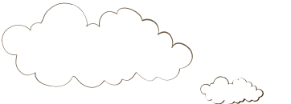




Yêu cầu cần đạt
Vận dụng Bảng chia 2 để tính nhẩm và giải quyết một số tình huống gắn với thực tiễn.
- Phát triển các năng lực toán học.

Slide 5











Luyện tập

Slide 6
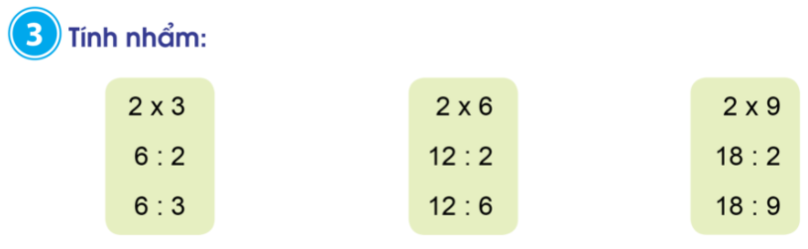
Từ mỗi phép tính nhân trên, con lập được những phép chia nào?
Các con hoàn thành bài vào vở ô li Toán.

Slide 7
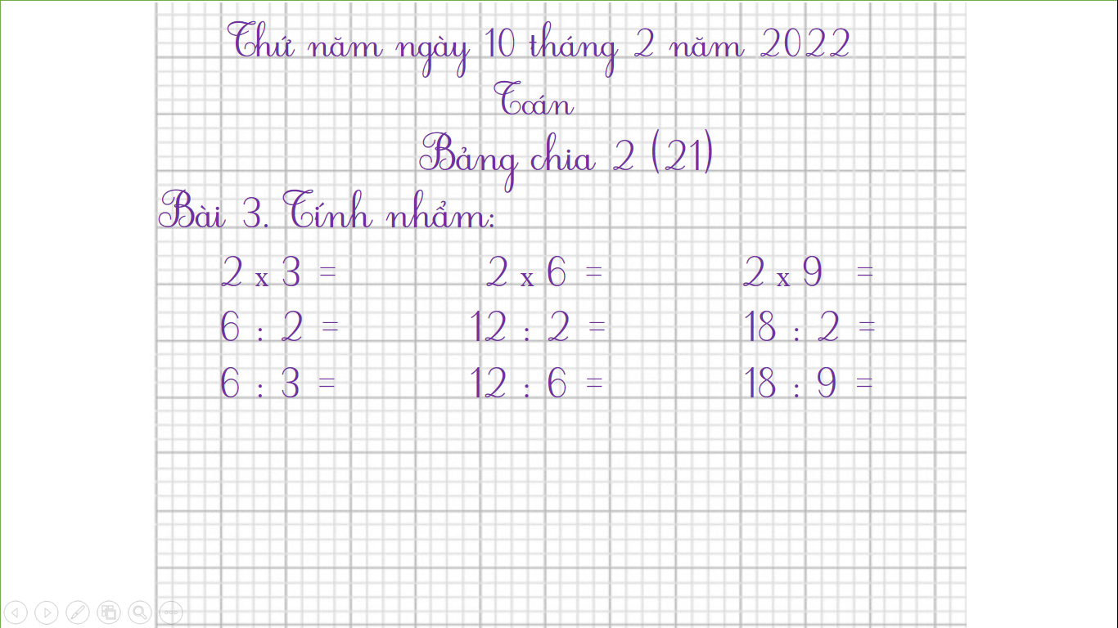
Thứ năm ngày 10 tháng 2 năm 2022
Toán
Bảng chia 2 (21)
Bài 3. Tính nhẩm:
2 x 3 = 2 x 6 = 2 x 9 =
6 : 2 = 12 : 2 = 18 : 2 =
6 : 3 = 12 : 6 = 18 : 9 =

Slide 8
Vận dụng

Slide 9
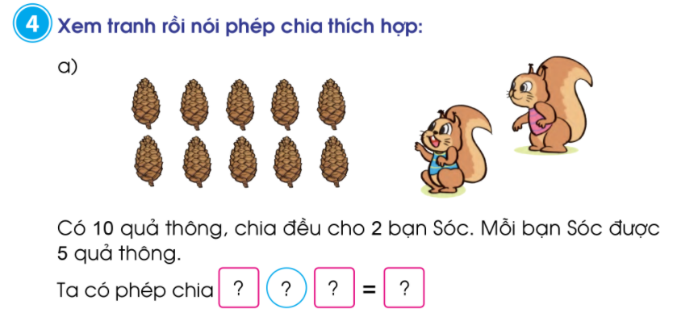
10 quả thông
2 bạn sóc
5 quả thông.
10
:
2
5

Slide 10
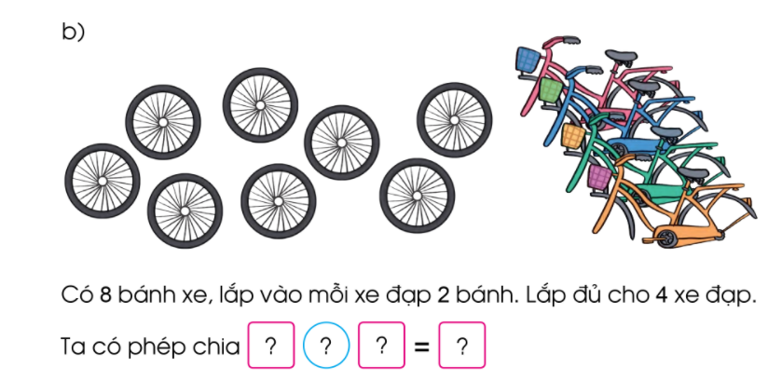
8 bánh xe
2 bánh
4 xe đạp.
8
:
2
4

Slide 11

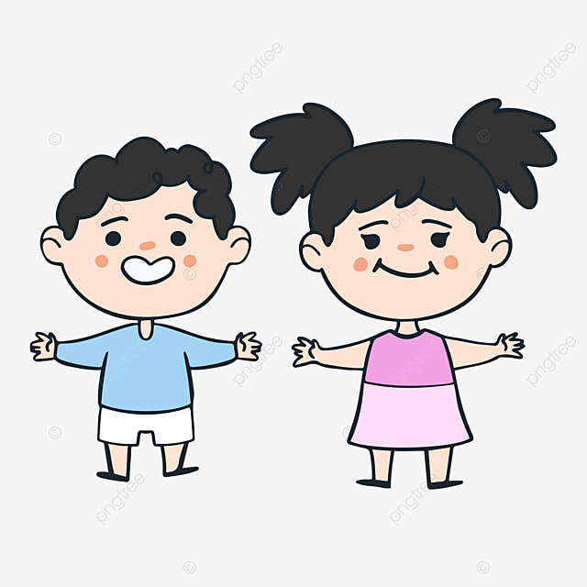
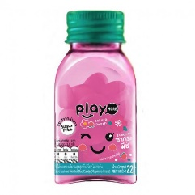
Có ….. hộp sữa, chia …. cho … bạn. Mỗi bạn được……

Slide 12
Dặn dò
Hoàn thành bài 3, 4, 5 Vở bài tập in
(trang 20, 21)
Xem trước bài Bảng chia 5 (trang 22).

Slide 13
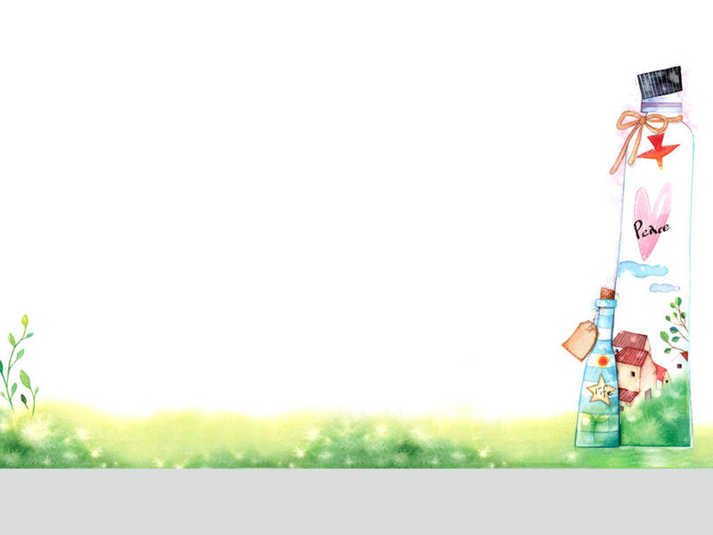

Tiết học của chúng ta đến đây là kết thúc.
Chúc các con mạnh khỏe, học tập tốt!

